Slide 1
Test des titres d’iso-hémagglutinines
(anti-A/anti-B) des donneurs à la Société canadienne du sang
Novembre 2022
Présentation préparée par Marc Bienz, Melanie Bodnar, Gwen Clarke
Source : site Internet de développement professionnel de la Société canadienne du sang, profedu.ca

Slide 2
Contexte
Quoi? Fournir des plaquettes mélangées et d’aphérèse ainsi que du plasma du groupe A transfusable étiquetés « anti-A/B faible », après confirmation par des tests sur le donneur déterminant de faibles titres d’iso-hémagglutinines
Pourquoi? Pour soutenir la gestion des stocks tout en limitant le risque de réaction transfusionnelle hémolytique immédiate (RHI) lorsque des composants avec incompatibilité ABO sont nécessaires
Comment? Test automatisé des titres d’iso-hémagglutinines
(anti-A1, anti-B) pour tous les donneurs de sang total et de sang par aphérèse
Quand? À partir du 7 novembre 2022
Source : site Internet de développement professionnel de la Société canadienne du sang, profedu.ca

Slide 3
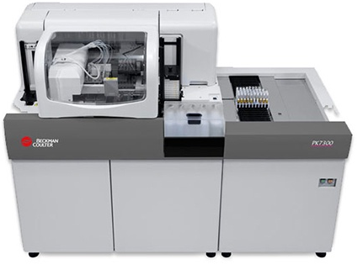
Comment les tests des titres d’iso-hémagglutinines des donneurs seront-ils effectués?
Exemple : titres élevés chez un donneur du groupe A
Cellules
A1
Cellules
B
Cellules A1
1:32
Cellules B
1:32
-A
-B
-AB
-D
CON
Test réalisé avec le typage ABO et Rh de routine
Procédé non onéreux s’appuyant sur une infrastructure/des réactifs existants
Test du plasma réalisé à chaque don pour tous les donneurs
Garantit qu’aucun donneur unique présentant un titre très élevé d’iso-hémagglutinines n’a d’incidence sur le composant mélangé final
Pour que le donneur soit considéré à faible titre : le test du plasma doit être négatif contre les cellules A1 et les cellules B
Le test N’est PAS réalisé sur le composant final
BECKMAN COULTER PK
Système automatisé de microplaques
Source : site Internet de développement professionnel de la Société canadienne du sang, profedu.ca
Notes:
Tous les donneurs de sang total et de sang par aphérèse subiront un test automatisé de détection d’iso-hémagglutinines anti-A1 et anti-B lors de chaque don. Contrairement à la pratique hospitalière, le test est effectué sur le donneur et non sur le composant final. Cette distinction est très importante. Un test de détection de titres élevés d’iso-hémagglutinines est effectué sur le donneur en même temps que le typage ABO et Rh à l’aide de l’analyseur Beckman Coulter PK.
L’analyseur PK dilue le plasma du donneur selon un rapport de 1:32 et le teste séparément contre les cellules A1 et les cellules B.
Ce diagramme montre le test sur un donneur du groupe A dont le plasma présente des iso-hémagglutinines anti-B (réaction contre les cellules B dans le groupe inverse). À un rapport de dilution de 1:32, le résultat positif suggère que ce donneur du groupe A présente un titre élevé d’iso-hémagglutinines. Les résultats négatifs sont indiqués par un petit point rouge. Les résultats positifs sont indiqués par une représentation diffuse de la réaction. Ce donneur ne serait pas exclu pour la fabrication de composants, mais les produits fabriqués ne pourraient pas être étiquetés comme composants à faible titre. Pour les donneurs du groupe O, le test du plasma doit être négatif à la fois contre les cellules A1 et contre les cellules B pour qu’ils puissent être considérés comme ayant un faible titre.

Slide 4
Quel est le seuil utilisé pour déterminer un titre élevé?
≈
1:32
Analyseur PK
1:128
Centrifugation immédiate
Source : site Internet de développement professionnel de la Société canadienne du sang, profedu.ca
Notes:
Le seuil de 1:32 sur l’analyseur PK est globalement équivalent au seuil de 1:128 avec un test manuel en tube à essai par centrifugation immédiate.
Les travaux de développement et les études de validation ont inclus le test d’échantillons de donneurs sur le système PK, le test en tube en phase saline après centrifugation immédiate et le test indirect à l’antiglobuline (TIA) en phase saline. Ces études confirment que l’analyseur PK fournira de manière fiable des résultats positifs à une dilution de 1:32 pour les échantillons qui sont testés par centrifugation immédiate à un seuil supérieur ou égal à 1:128. Les résultats négatifs sur l’analyseur PK étaient négatifs à 1:128 par centrifugation immédiate pour tous les échantillons. Le test a une valeur prédictive négative élevée pour ce seuil.

Slide 5
Pourquoi un seuil de titre équivalent à 1:128 par centrifugation immédiate a-t-il été choisi pour le test de détection de titres élevés chez les donneurs?
Contexte
Absence de valeur seuil convenue ou normalisée
Absence de méthode de référence reconnue pour le test des titres d’iso-hémagglutinines
Justification
La plupart des RHI consignées par les systèmes de surveillance sont survenues à des titres au-dessus de 1:128 (centrifugation immédiate) ou de 1:256 (TIA)
La valeur seuil doit trouver le juste milieu entre sécurité et disponibilité des composants
Expérience
La Société canadienne du sang met en œuvre le test de détection de titres élevés des donneurs sur l’analyseur PK utilisé par le NHS Blood and Transplant (NHSBT) en Grande-Bretagne et le service du sang de la Croix-Rouge australienne
Source : site Internet de développement professionnel de la Société canadienne du sang, profedu.ca
Notes:
Les réactions transfusionnelles hémolytiques immédiates du fait du transfert passif d’anticorps à des antigènes des groupes A et B dans le cadre de transfusions de plaquettes ABO incompatibles sont rares. Il n’y a pas de méthode de test ou de valeur seuil pour les titres d’anticorps faisant l’objet d’un consensus universel. Le seuil de 1:128 avec le test manuel par centrifugation immédiate a été choisi sur la base des expériences accumulées par d’autres fournisseurs de sang et des données d’hémovigilance, ce qui semble venir étayer son utilisation en tant que valeur seuil sûre.
Le titrage d’anticorps est un test semi-quantitatif. La valeur seuil optimale doit tenir compte de deux aspects à équilibrer : identifier les donneurs présentant les titres les plus élevés d’iso-hémagglutinines et garantir une proportion acceptable de composants étiquetés « faible titre ». Si le seuil est trop strict, très peu de composants à faible titre seront disponibles et cela ne sera pas utile pour la gestion des stocks.
L’objectif de ce test est de déterminer quels donneurs ont des titres relativement plus élevés, ce qui pourrait les rendre plus à risque d’engendrer une RHI en cas d’utilisation de composants contenant du plasma d’un groupe différent.

Slide 6
Quels sont les avantages d’une méthode automatisée pour le test des titres d’iso-hémagglutinines?
1. Meilleures efficacité, homogénéité, sensibilité et reproductibilité par rapport aux méthodes manuelles
2. Accès équitable : le test à grande échelle de la Société canadienne du sang permet aux hôpitaux qui ne disposent pas de l’équipement nécessaire pour effectuer ces tests d’avoir accès à des composants à faible titre
Source : site Internet de développement professionnel de la Société canadienne du sang, profedu.ca

Slide 7
Quels sont les avantages d’une méthode automatisée pour le test des titres d’iso-hémagglutinines?
3. L’analyseur PK7300 peut détecter certains titres élevés d’IgG (même s’il est moins sensible que le TIA)
Patients avec titre élevé d’IgM
Patients avec titre élevé
d’IgM et d’IgG
Patients avec titre élevé d’IgG
Test manuel par centrifugation immédiate
(22 °C, pas d’incubation)
Analyseur PK
(28 °C, 60 min d’incubation)
TIA manuel
(37 °C, 60 min d’incubation)
Source : site Internet de développement professionnel de la Société canadienne du sang, profedu.ca
Notes:
De nombreux centres hospitaliers effectuent le test manuel en tube par centrifugation immédiate sur le composant final en utilisant un seuil de 1:50.
Bien que le seuil utilisé par la Société canadienne du sang soit supérieur, il convient de noter des différences importantes dans cette stratégie de test : 1) les mélanges plaquettaires bénéficient d’un effet supplémentaire de dilution avec quatre ou sept donneurs dans un mélange (pour les plaquettes non traitées et les plaquettes à teneur réduite en agents pathogènes, respectivement); 2) le test avec l’analyseur PK est effectué avec une incubation d’une heure à une température plus élevée (28 °C) que le test par centrifugation immédiate à température ambiante (22 °C) et semble détecter certains titres élevés d’iso-hémagglutinines IgG, bien qu’à un degré de sensibilité moindre que le TIA (test indirect à l’antiglobuline).
Les études de validation ont montré que des résultats positifs sur l’analyseur PK étaient souvent négatifs avec la de centrifugation immédiate à un seuil de 1:128, mais positifs avec le TIA à un seuil de 1:128. Dans nos travaux préliminaires de développement, jusqu’à un tiers des donneurs positifs avec l’analyseur PK avaient uniquement un résultat positif avec le TIA en phase saline à 1:128 mais un résultat négatif avec le test en tube par centrifugation immédiate à 1:128.

Slide 8
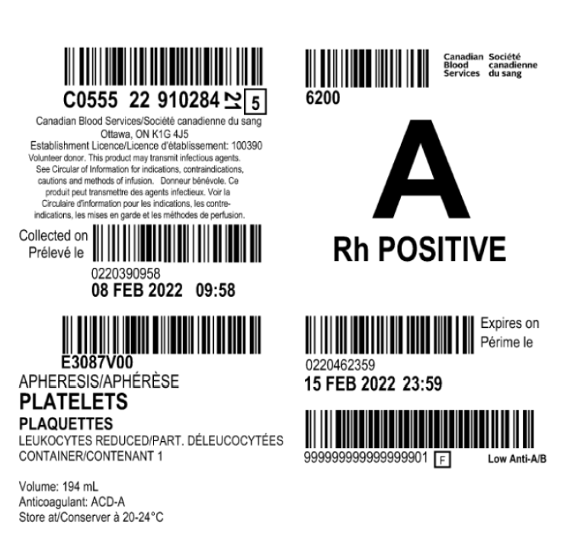
Comment les composants sanguins seront-ils étiquetés pour indiquer qu’ils présentent de faibles titres?
Les composants seront étiquetés « Low Anti-A/B »
(anti-A/B faible) si tous les donneurs contribuant au produit sont testés avec de faibles titres.
Quels composants seront étiquetés?
Plaquettes mélangées non traitées des groupes A, B et O
Plaquettes à teneur réduite en agents pathogènes des groupes A, B et O
Plaquettes d’aphérèse non traitées des groupes A, B et O
Plasma du groupe A
Source : site Internet de développement professionnel de la Société canadienne du sang, profedu.ca
Notes:
Désignation dans la Circulaire d’information pour les composants étiquetés :
Plaquettes mélangées non traitées = plaquettes mélangées (CPD) PD
Plaquettes à teneur réduite en agents pathogènes = plaquettes mélangées traitées au psoralène
Plaquettes d’aphérèse = plaquettes d’aphérèse non traitées
Les composants considérés à faible titre sur la base des tests du donneur seront étiquetés « anti-A/B faible ». Pour les plaquettes mélangées, les donneurs du mélange doivent tous avoir obtenu un résultat individuel de faible titre. Pour les donneurs de groupe O, les titres d’anti-A et d’anti-B doivent tous deux être inférieurs au seuil pré-établi pour que le donneur soit considéré à faible titre. L’étiquetage « anti-A/B faible » sera à la fois lisible en toutes lettres et sous forme de code à barres. Seuls les composants à faible titre seront étiquetés. Les composants non étiquetés pourront être dérivés d’un ou de plusieurs donneurs n’ayant pas répondu aux critères de faible titre ou, plus rarement, n’ayant pas fait l’objet de test. Le même test automatisé sur le système PK est utilisé pour le sang total du groupe O à faible titre qui est fabriqué par la Société canadienne du sang à des fins militaires (non disponible dans les hôpitaux pour une utilisation chez les civils à l’heure actuelle).

Slide 9



De faibles titres constituent-il un aspect pris en compte dans le processus de mélange des plaquettes?
Non
Chacun des quatre donneurs sélectionnés de manière aléatoire
dans un mélange plaquettaire non traité doit être testé à faible titre pour que le composant mélangé final soit considéré à faible titre.
FT
FT
HT
FT
FT
FT
FT
FT
Unité non étiquetée
« anti-A/B faible »
Unité étiquetée « anti-A/B faible »
FT
Source : site Internet de développement professionnel de la Société canadienne du sang, profedu.ca
Notes:
(FT= faible titre, HT=haut titre)
À l’heure actuelle, on NE sélectionne PAS de manière délibérée des donneurs à faible titre à des fins d’inclusion dans un mélange plaquettaire pendant le processus de fabrication.
Les quatre donneurs (y compris le donneur du plasma utilisé pour la reconstitution) sont choisis de manière aléatoire en ce qui concerne leur titrage.

Slide 10
En se basant sur le test de détection des titres élevés, quel est le pourcentage estimé de donneurs à faible titre?
Groupe du donneur | Pourcentage (%)
Groupe O | 60-70
Groupe A | 80-90
Groupe B | 85-95
Source : site Internet de développement professionnel de la Société canadienne du sang, profedu.ca
Notes:
Les valeurs fournies sont des estimations basées sur les résultats provenant de la littérature, des données de validation préliminaires et d’autres fournisseurs de sang. Il existe de nombreux facteurs qui peuvent influer sur les taux d’iso-hémagglutinines d’un donneur : l’âge, le sexe, le statut de vaccination récent et même le régime alimentaire ou la consommation d’aliments probiotiques.
Nous fournirons des données actualisées sur les donneurs canadiens au fur et à mesure du déploiement à grande échelle de ce test. Il pourrait y avoir des fluctuations au fil du temps au niveau de la proportion relative de donneurs testés positifs pour des titres élevés d’iso-hémagglutinines, même si les données d’autres fournisseurs de sang et la littérature suggèrent qu’il s’agit généralement de variations minimales.

Slide 11
Si un concentré plaquettaire mélangé n’est pas étiqueté « anti-A/B faible », le composant final peut-il malgré tout être à faible titre?
Oui
La dilution du plasma d’un donneur ayant des titres élevés avec celui d’autres donneurs dans le mélange peut permettre d’obtenir un composant plaquettaire final à faible titre, même s’il ne sera pas étiqueté en tant que tel.
Source : site Internet de développement professionnel de la Société canadienne du sang, profedu.ca

Slide 12
Les hôpitaux qui effectuent des tests routiniers de détection des titres élevés d’iso-hémagglutinines sur les concentrés plaquettaires doivent-ils continuer cette pratique?
Oui
Cela dépendra de la demande de l’hôpital en plaquettes ABO incompatibles.
Pour les mélanges plaquettaires non traités, on estime que 15-20 % des composants seront étiquetés « anti-A/B faible ».
FT
FT
HT
HT
Jusqu’à 80 % des composants peuvent être à faible titre
Notes:
Les hôpitaux de plus grande taille qui effectuent actuellement un test de détection des titres élevés sur le composant plaquettaire final et nécessitent un approvisionnement constant et stable en plaquettes à faible titre doivent poursuivre leur pratique de tests, dans la mesure où la Société canadienne du sang pourrait ne pas pouvoir répondre à leur demande. Les travaux de développement pour ce test ont principalement été réalisés dans le contexte des plaquettes non traitées, non à teneur réduite en agents pathogènes.
Comme cela est démontré, lorsque le test est effectué par l’hôpital, jusqu’à 80 % des mélanges plaquettaires peuvent obtenir un résultat de faible titre (estimation sur la base des données fournies par certains hôpitaux via communication du personnel; la proportion peut varier en fonction de la valeur seuil et de la méthode de test utilisées). En revanche, lorsque le test est effectué sur le donneur, on s’attend à ce que seuls 20 % des mélanges plaquettaires non traités soient étiquetés à faible titre, vu que l’ensemble des quatre donneurs sélectionnés de manière aléatoire dans un mélange plaquettaire doivent être testés négatifs. Cette « différence » est la raison pour laquelle les hôpitaux ayant une forte demande en plaquettes à faible titre doivent continuer leur propre test à l’interne.
Il convient de noter qu’avec la stratégie actuelle de test et de fabrication, cette différence sera encore plus grande pour les plaquettes à teneur réduite en agents pathogènes, comme cela est évoqué ultérieurement dans cette présentation.

Slide 13
Pourquoi la Société canadienne du sang effectue-t-elle le test des titres d’iso-hémagglutinines sur les donneurs et non sur le composant sanguin final?
Test des donneurs :
Utilise une infrastructure automatisée rentable
Le procédé de test des donneurs est efficacement établi par d’autres grands fournisseurs de sang
Permet l’étiquetage de plusieurs types de composants en tant que « faible titre »
Le test du composant final plutôt que des donneurs aurait les effets suivants :
Répercussion sur l’efficacité de la fabrication
Retard de la distribution des composants plaquettaires et plasmatiques
Source : site Internet de développement professionnel de la Société canadienne du sang, profedu.ca

Slide 14





Comment les stocks de plaquettes à faible titre doivent-ils être distribués et utilisés?
Chaque établissement doit déterminer comment intégrer au mieux les plaquettes étiquetées à faible titre dans leur stratégie de gestion des stocks.
Des études de modélisation préliminaires montrent que, pour les hôpitaux qui utilisent un modèle de distribution en étoile, la réorientation des plaquettes à faible titre vers des hôpitaux de plus petite taille disposant d’un stock de plaquettes limité pourrait réduire les taux de composants détruits.
HT/FT
FT
Source : site Internet de développement professionnel de la Société canadienne du sang, profedu.ca
Notes:
Ces travaux ont été réalisés par John Blake à la Société canadienne du sang et ont été publiés sous forme de résumé lors de la conférence 2022 de l’AABB.

Slide 15

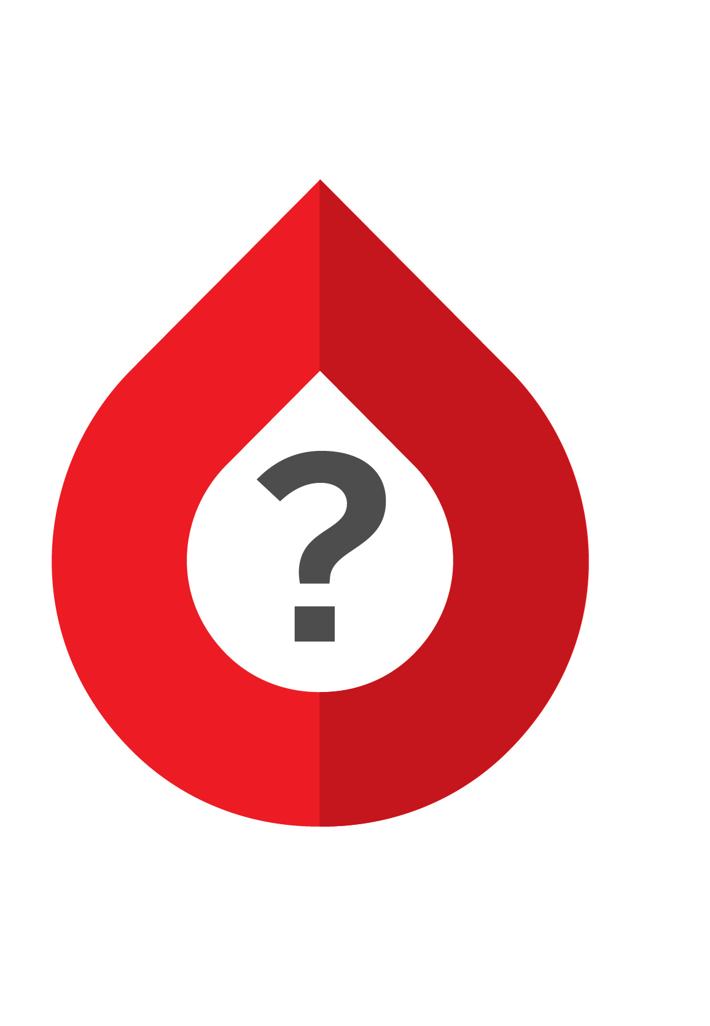
Comment les stocks de plasma du groupe A à faible titre doivent-ils être distribués et utilisés?
80-90 % des donneurs du groupe A seront testés à faible titre.
Les hôpitaux qui utilisent du plasma du groupe A en contexte d’urgence lorsque le groupe ABO d’un receveur est inconnu pourraient souhaiter mettre la priorité à l’interne sur le plasma du groupe A à faible titre à des fins d’utilisation en cas de traumas et d’hémorragies massives.
Source : site Internet de développement professionnel de la Société canadienne du sang, profedu.ca

Slide 16



Les composants sanguins à faible titre peuvent-ils faire l’objet de demandes ou de commandes spéciales?
Non, les commandes spécifiques pour des composants à faible titre ne sont pas possibles à l’heure actuelle.
Distribution sur la base du premier entré, premier sorti afin d’aider à maintenir les stocks nationaux et à éviter le gaspillage des composants.
RAMASSAGE
DE LA COMMANDE
FT
FT
FT

Slide 17
Le test des titres du donneur élimine-t-il le risque de réactions hémolytiques immédiates liées à des transfusions de plaquettes ou de plasma ABO incompatibles?
Test de détection de faibles titres = stratégie d’atténuation des risques ≠ stratégie d’élimination des risques
Transfusion intra-utérine
Receveur avec un faible volume de sang total
Nouveau-nés
↑ du risque de RHI si...
Enfants
Large volume transfusé
Le composant plaquettaire ou plasmatique optimal pour une transfusion est un composat ABO identique
Source : site Internet de développement professionnel de la Société canadienne du sang, profedu.ca
Notes:
Le test des titres d’iso-hémagglutinines du donneur est une stratégie d’atténuation des risques.
Le composant plaquettaire ou plasmatique optimal pour une transfusion est un composant ABO identique. Néanmoins, quand on doit recourir à des plaquettes ou du plasma ABO incompatibles, un composant étiqueté « faible titre » est plus sûr qu’un composant non testé ou non étiqueté.
Les receveurs avec un faible volume sanguin (transfusion intra-utérine, néonatale ou pédiatrique) et ceux recevant un large volume cumulé de plasma incompatible transfusé au fil du temps peuvent présenter un risque accru de complication hémolytique malgré l’utilisation de composants étiquetés à faible titre. Ce risque peut être davantage amplifié dans le cadre de plaquettes d’aphérèse où tout le plasma vient d’un seul donneur et n’est pas soumis à la dilution supplémentaire liée au mélange (par exemple, plaquettes d’aphérèse HLA et HPA spécifiques contenant du plasma ABO incompatible d’un seul donneur).
D’autres facteurs liés au receveur ainsi que les caractéristiques biologiques des anticorps (en dehors du titrage relatif) peuvent également influer sur le risque d’événements indésirables hémolytiques aigus.
Si l’on suspecte une RHI due à l’utilisation de composants étiquetés « anti-A/B faible », il convient de le signaler à la Société canadienne du sang en suivant les procédures locales de déclaration d’une réaction transfusionnelle (voir le guide de déclaration des réactions transfusionnelles indésirables).

Slide 18
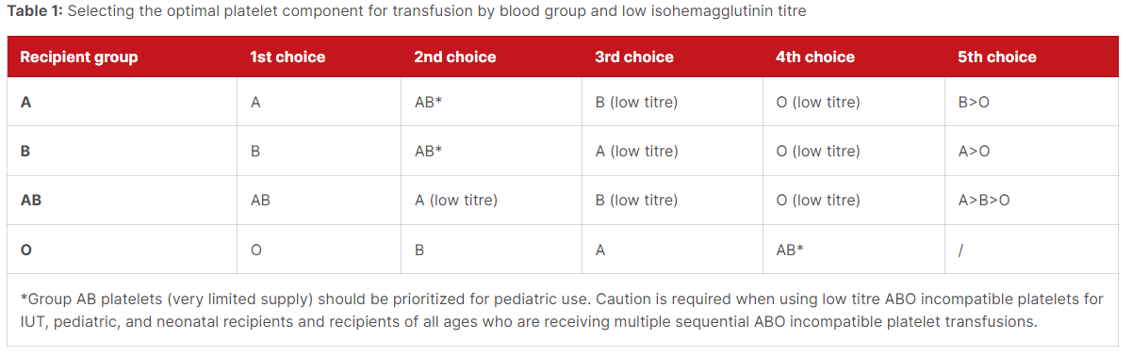
Étant donné que les stocks de plaquettes incluront des composants de tous les groupes sanguins ABO avec et sans faible titre d’iso-hémagglutinines, comment faudra-t-il choisir une unité plaquettaire à transfuser à un patient donné?
Source : site Internet de développement professionnel de la Société canadienne du sang, profedu.ca
Notes:
Le composant plaquettaire optimal est celui qui est ABO identique au receveur, mais cela peut ne pas être toujours possible du fait des limitations des stocks et de la courte durée de conservation des plaquettes.
L’aspect le plus important à prendre en compte concernant la compatibilité ABO dans le cadre d’une transfusion de plaquettes est le transfert passif d’iso-hémagglutinines du donneur qui peuvent cibler les antigènes ABO correspondants sur les globules rouges du receveur et ainsi provoquer éventuellement une RHI.
Même si le rétablissement des plaquettes peut être réduit dans le cadre de transfusions avec incompatibilité ABO (c’est-à-dire que le plasma du receveur contient des iso-hémagglutinines contre les antigènes A et/ou B exprimés à la surface des plaquettes), cela n’est généralement pas significatif sur le plan clinique.
Il est préférable d’utiliser des plaquettes du groupe A pour des patients du groupe B (et vice-versa) plutôt que du groupe O en cas d’indisponibilité de composants ABO identiques. Les personnes du groupe O ont tendance à présenter des taux globaux d’iso-hémagglutinines relativement plus élevés et des taux d’IgG proportionnellement supérieurs en plus des IgM. Concrètement, la sélection du composant plaquettaire optimal pour tout patient dépendra du stock disponible et des caractéristiques propres au patient. Ce tableau peut être utilisé afin d’aider à la prise de décision.
Il convient de noter que le stock de plaquettes AB est très limité et doit être utilisé en priorité pour la population pédiatrique (seuls 3 % des donneurs de sang au Canada sont du groupe AB). Seuls 9 % des donneurs canadiens sont du groupe B. En se référant au tableau ci-dessus, il sera raisonnable de choisir pour un receveur du groupe A – en l’absence de plaquettes du groupe A – un produit plaquettaire du groupe O à faible titre dans la mesure où il est peu probable que des plaquettes AB ou des plaquettes du groupe B à faible titre soient disponibles.

Slide 19
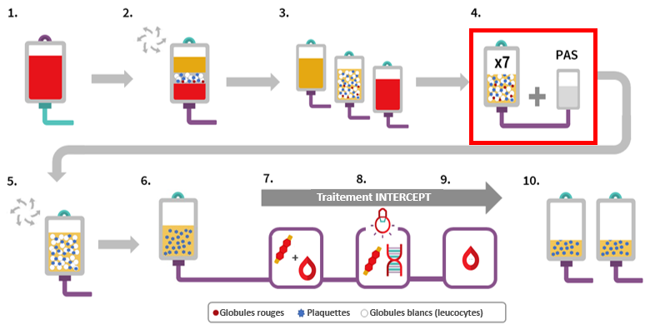
Fabrication des plaquettes mélangées traitées au psoralène
Source : site Internet de développement professionnel de la Société canadienne du sang, profedu.ca
Notes:
Ce schéma est extrait du chapitre 19 du Guide de la pratique transfusionnelle de la Société canadienne du sang. Une description de chaque étape est incluse à la diapositive 12 de la présentation complémentaire Plaquettes à teneur réduite en agents pathogènes – aperçu clinique, disponible ici : Plaquettes à teneur réduite en agents pathogènes | Développement professionnel (sang.ca).

Slide 20
Dans quelle mesure la mise en œuvre de plaquettes mélangées à teneur réduite en agents pathogènes aura-t-elle une incidence sur les taux d’iso-hémagglutinines dans le composant final? Sera-t-il encore nécessaire d’analyser les titres d’iso-hémagglutinines?
Les 7 donneurs utilisés pour le mélange de plaquettes à teneur réduite en agents pathogène doivent tous être testés et obtenir un résultat de faible titre pour que le composant final
soit considéré comme tel. De ce fait, il y a relativement peu de composants étiquetés
« anti-A/B faible » avec la stratégie actuelle de tests.
La solution additive pour plaquettes (PAS) réduit les taux
d’iso-hémagglutinines dans le composant final du fait du retrait d’environ 60 % du plasma des donneurs.
Les données préliminaires d’autres fournisseurs de sang suggèrent que le test de détection des titres élevés reste justifié, et ce même avec l’utilisation de PAS.
Des travaux sont en cours afin de déterminer la stratégie optimale de test des titres d’iso-hémagglutinines pour les plaquettes à teneur réduite en agents pathogènes.
Source : site Internet de développement professionnel de la Société canadienne du sang, profedu.ca
Notes:
S’agissant des plaquettes à teneur réduite en agents pathogènes, deux facteurs importants se répercutent sur les taux d’iso-hémagglutinines et sur la proportion de composants étiquetés à faible titre. D’une part, l’utilisation de solution additive pour plaquettes pendant le procédé de fabrication a un effet de dilution sur les taux d’iso-hémagglutinines dans le composant final. On ne connaît pas vraiment l’ampleur de cet effet, mais une étude récemment publiée sur les plaquettes d’aphérèse suggère que les taux d’iso-hémagglutinines pourraient être réduits de moitié (par exemple, un titre de 32 serait réduit à 16 après l’utilisation de PAS). Cela corrobore le fait que la solution additive pour plasma remplace environ 60 % du plasma du donneur.
D’autre part, les plaquettes à teneur réduite en agents pathogènes fabriquées à la Société canadienne du sang proviennent d’un mélange de sept donneurs, et non quatre. Sur la base des critères actuels, les sept donneurs sélectionnés de manière aléatoire doivent tous présenter un résultat de faibles titres pour que le composant final soit étiqueté comme tel. La probabilité que les sept donneurs de groupe O aient tous de faibles titres est estimée à 8-10 %.
Avec la stratégie actuelle de test et de fabrication, un nombre encore plus limité de composants sera étiqueté à faible titre, même si l’utilisation de PAS permettrait d’escompter un nombre proportionnellement plus important de composants correspondants.
Les données préliminaires d’autres fournisseurs de sang, ainsi qu’un nombre limité d’études publiées suggèrent que le test des titres d’iso-hémagglutinines reste justifié à l’ère des plaquettes à teneur réduite en agents pathogènes et de la solution additive pour plaquettes. Cependant, il reste encore à déterminer quelle est la stratégie optimale de test, ce qui fait actuellement l’objet d’une recherche active à la Société canadienne du sang.

Slide 21
Ensemble, nous sommes la chaîne de vie du Canada

